Slide 1


Slide 2

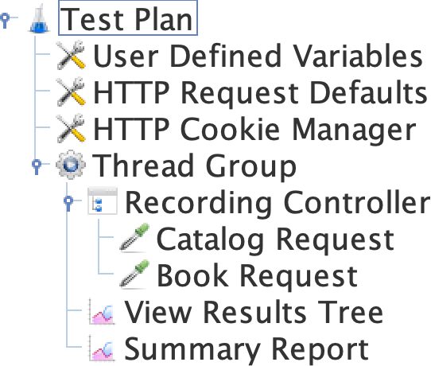

Slide 3













Slide 5


Slide 6





Slide 7


Slide 8



Slide 10



Slide 12




Slide 13



Slide 14


Slide 15


Slide 16


Slide 17


Slide 18


Slide 19


Slide 20


Slide 21


Slide 23

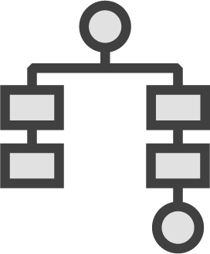


-
-

Slide 24
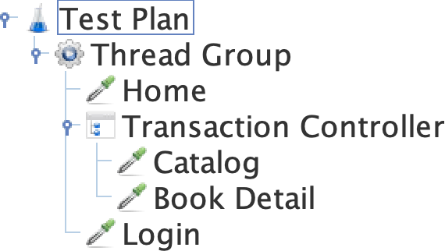





Slide 25
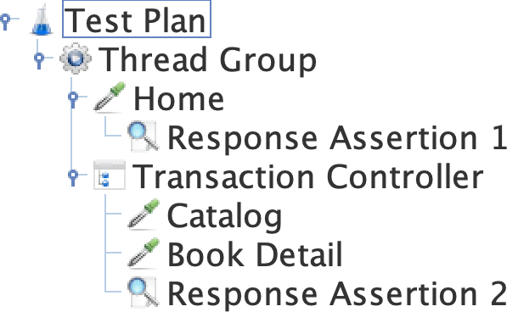



Slide 26









Slide 27

-

Slide 28
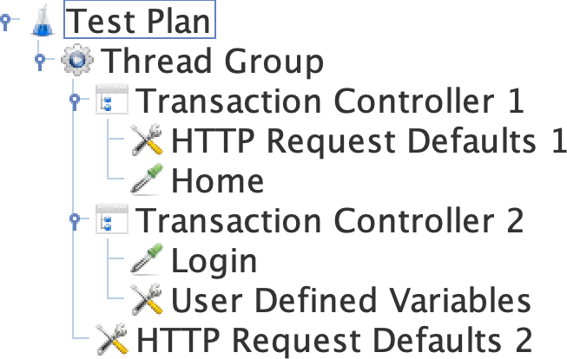


Slide 29



-

Slide 30
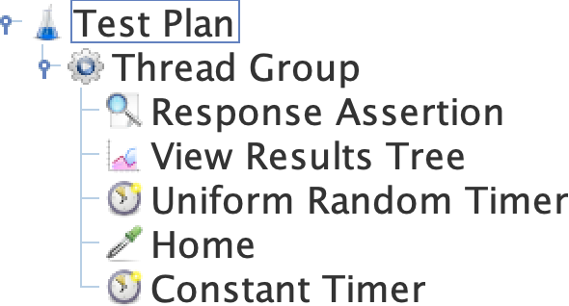





Slide 31


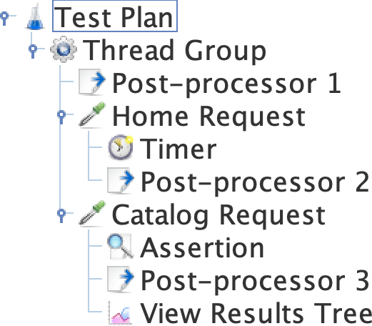









Slide 32


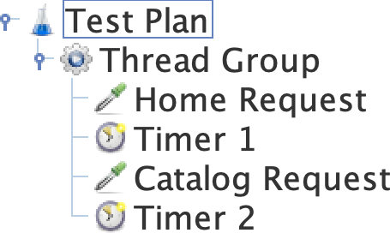


Slide 33



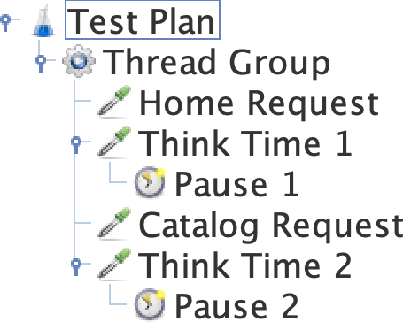





Slide 34


Slide 35














-
•
-
•
-
•

Slide 36






-
-
-
-
-
-
-

Slide 37


-
-
-

